Slide 1
Caso di studio sistemi ad agenti
EmoFilter: un sistema per applicare real-time filtri emotion based
Federico Canistro
Ivan De Cosmis
Giuseppe Galgano
Simone Gramegna

Slide 2
Obiettivo
Creare un applicativo in grado di applicare ad un flusso video in tempo reale un filtro al volto dell’utente in base all’emozione rilevata

Slide 3
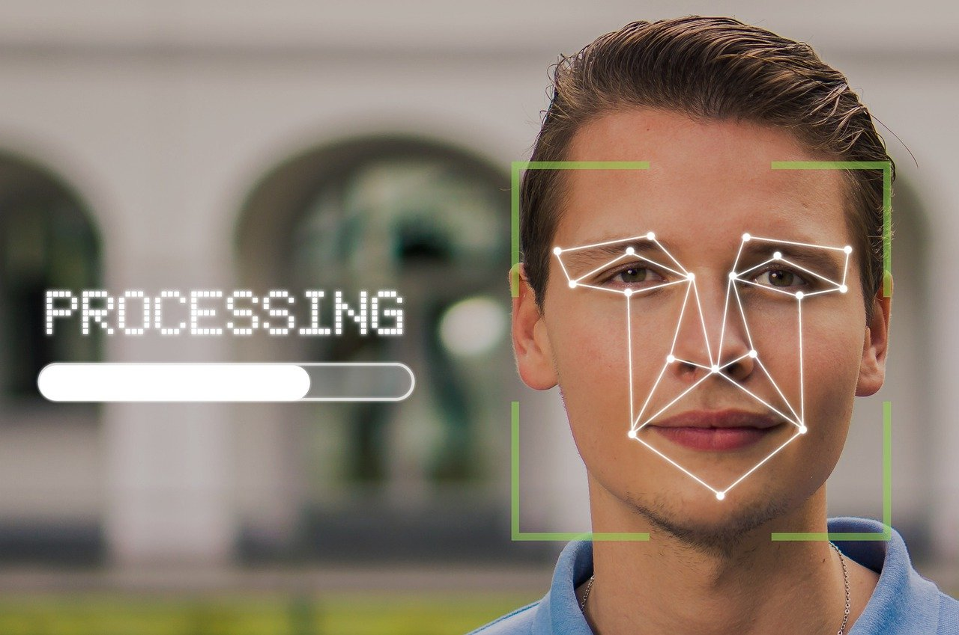
Introduzione
Cos’è l’emotion recognition?
Processo di identificazione dell’emozione umana attraverso tratti somatici o comportamentali
Coinvolte tecniche di machine learning e computer vision
Ambiti di applicazione
E-health
Educazione
Videogames
Automotive

Slide 4
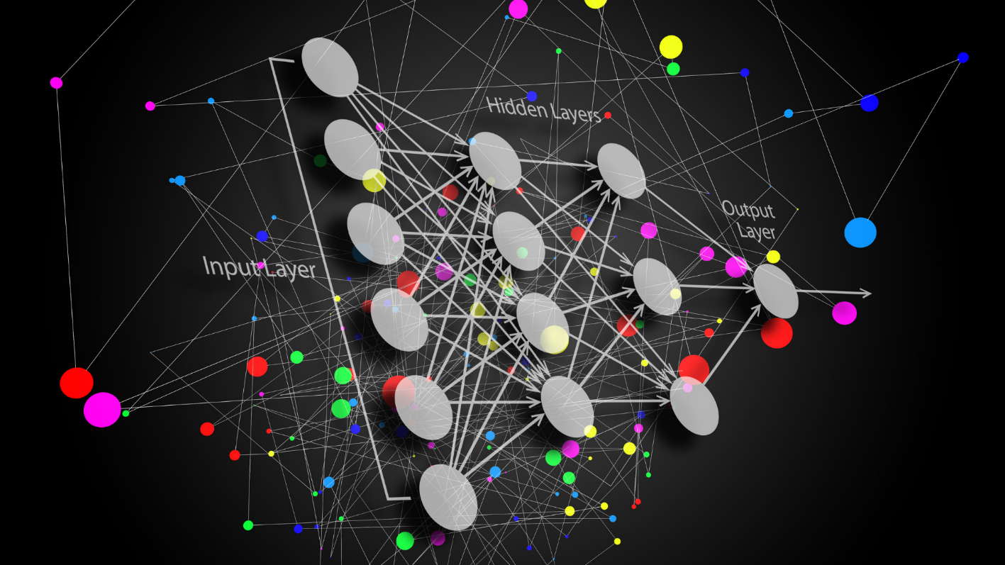
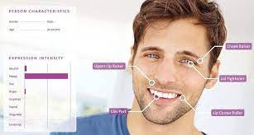
Tecniche utilizzate nell’emotion recognition
Tecniche knowledge-based, utilizzano caratteristiche sintattiche e semantiche
Algoritmi di apprendimento supervisionati (Support Vector Machines, Naive Bayes, KNN)
Deep learning, Convolutional Neural Network

Slide 5
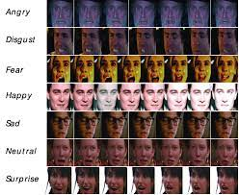
Dataset emotion recognition
AffectNet
Ascertain
Dreamer
Extended Cohn-Kanade Dataset
Emotic
FER-2013
Google facial expression comparison dataset
K- EmoCon

Slide 6
Emofiter

Slide 7
Introduzione del sistema
EmoFilter è una webapp scritta in python in grado di applicare in tempo reale un filtro al volto dell'utente sulla base dell'emozione rilevata dal volto dell'utente appoggiandosi ad un sistema esterno di rilevamento delle emozioni.
Rabbia
Disgusto
Paura
Felicità
Neutralità
Tristezza
Sorpresa

